Slide 1


Název školy: Svobodná základní škola, o.p.s.
Autor: Gabriela Divišová
Název materiálu: VY_32_INOVACE_10_ČR-naše vlast Rozhledny
Název: Rozhledny Jablonecka-Špičák
Číslo projektu: CZ.1.07/1.4.00/21.0929
Rozhledny-Špičák
Dostupné na portálu http://dumy.cz/

Slide 2
Anotace:
Materiál je určen pro žáky 4. třídy.
Žáci hravou formou poznávají zajímavá místa svého okolí. Lépe si zapamatují novou látku, protože zde vidí názorné ukázky. Pro některé žáky je takto připravený materiál motivací ke zdokonalení svých znalostí. Dále se naučí vyhledávat podrobnější informace o těchto místech a pracovat s počítačovou technikou. Soubor obsahuje kontrolní otázky a správné odpovědi.
Pomůcky: tabulka na psaní + fix (papír a tužka),
fixy na tabuli (možnost využití popisovače v programu Microsoft PowerPoint)

Slide 3
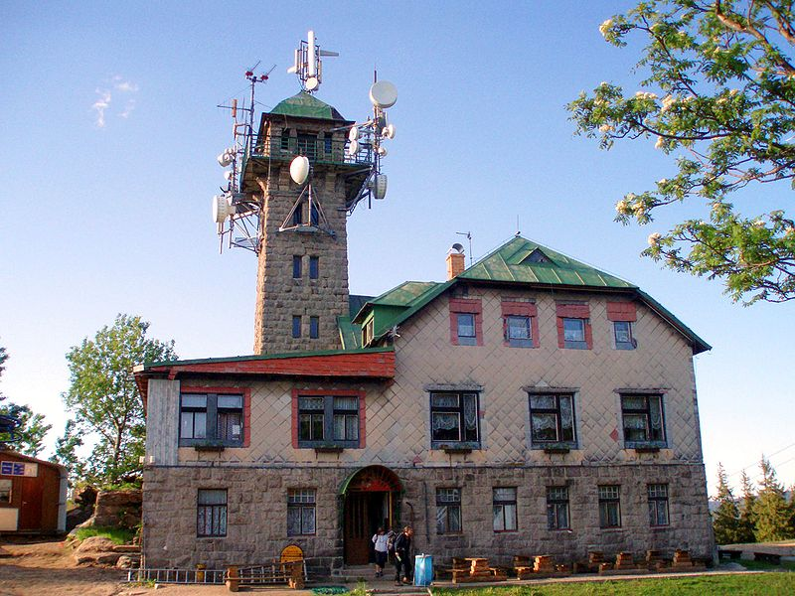
Rozhledny Jablonecka
Špičák
Rozhledna Tanvaldský Špičák byla postavena roku 1909 a o rok později byla přistavena turistická chata s restaurací . Dnešní podoba je z roku 1930.V roce 2009 oslavila rozhledna sto let . Vyhlídková věž nad chatou je vysoká 18 metrů
a vyhlídková plošina je ve výšce
14 metrů.
Obr. 1

Slide 4
K výhledu je nutné vystoupat
69 schodů , odměnou je nádherný kruhový výhled na Jizerské hory, Krkonoše, Černou Studnici, Ještědský hřeben.
Obr. 1

Slide 5
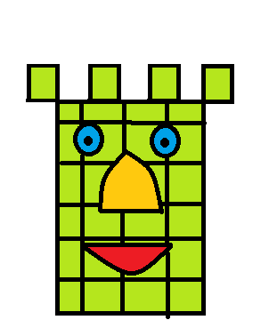
V jakém roce rozhledna Špičák oslavila sto let?
2009
2011
2010
Obr. 3

Slide 6

Kdy byla postavena rozhledna?
1900
1918
1909
Obr. 4

Slide 7
Použité zdroje.
http://www.rozhledna-spicak.cz/cs/2-historie-rozhledny.html
Obr. 01: BENUTZER:HEJKAL., Commons.wikimedia.org: Tannwalder Spitzberg.jpg [online]. 2007-05-18 [cit. 2012-02-27]. Dostupný pod licencí Creative Commons Attribution – Share Alike 2.0 Germany na WWW: http://commons.wikimedia.org/wiki/File:Tannwalder_Spitzberg.jpg.
Obr.3: Vlastní archív[2012-02-27].
Obr.4: Vlastní archív[2012-02-27].

